Slide 1
TP1 – Arquitetura de software
Guilherme ramos da silva
Ufla - 2017

Slide 2
Análise estática
Guilherme ramos da silva
guilherme.ramos@sistemas.ufla.br
GCC 252 – Arquitetura de Software UFLA/2017

Slide 3
Análise estática - motivação
GCC 252 – Arquitetura de Software UFLA/2017

Slide 4
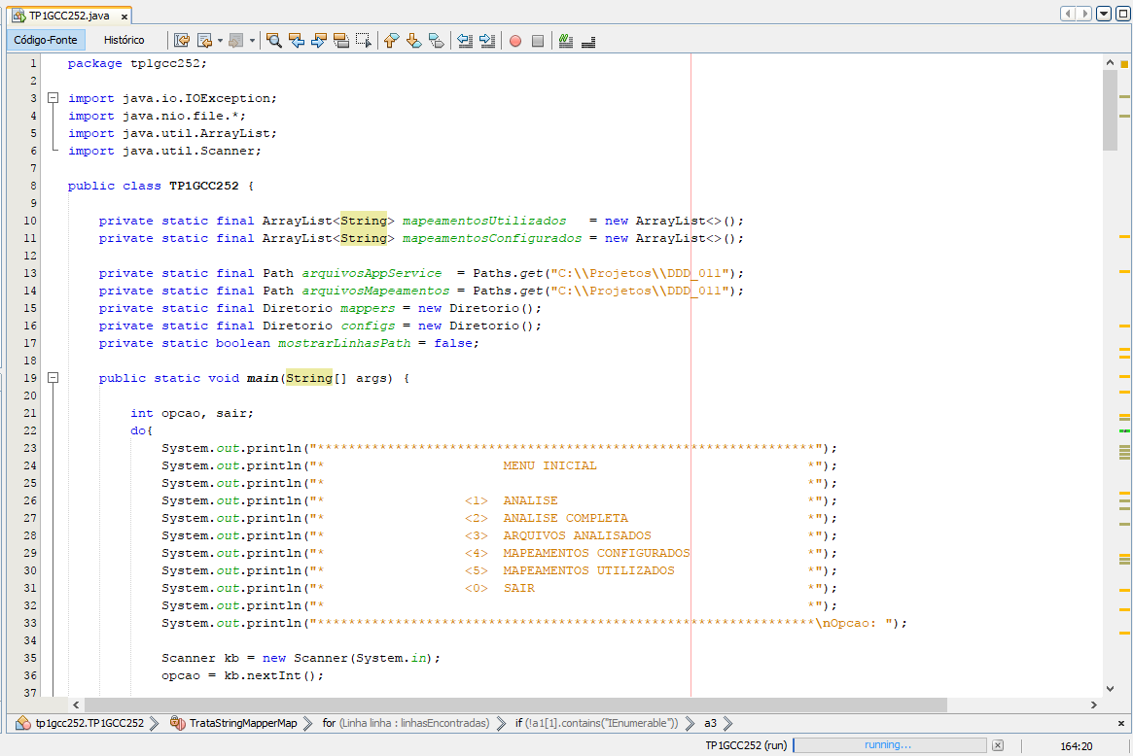
Análise estática - desenvolvimento
GCC 252 – Arquitetura de Software UFLA/2017

Slide 5
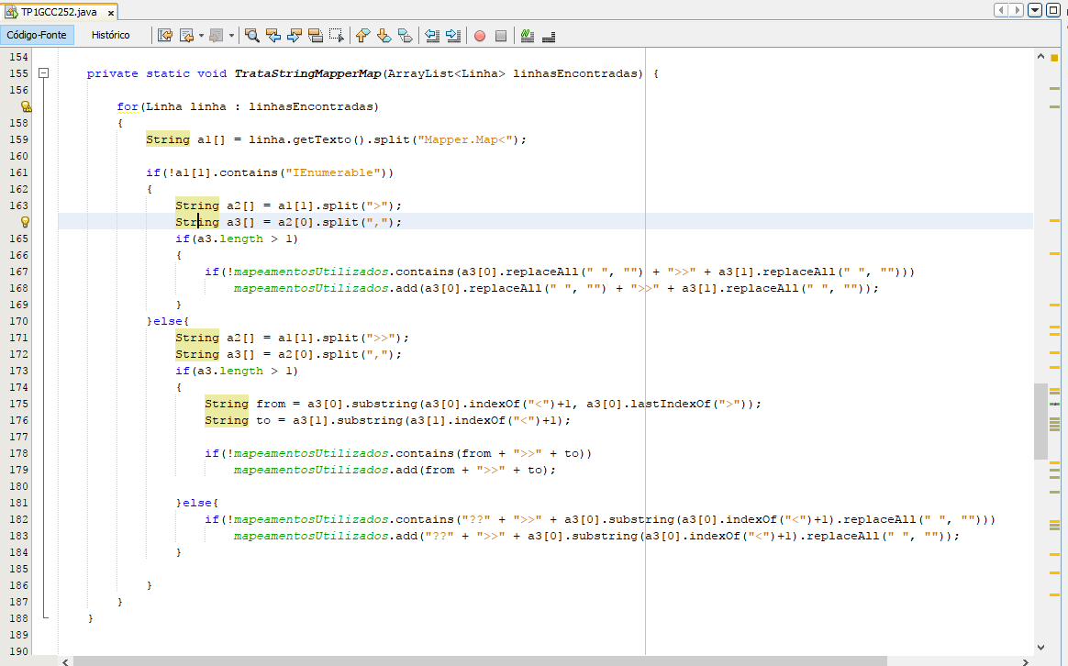
Análise estática - desenvolvimento
GCC 252 – Arquitetura de Software UFLA/2017

Slide 6
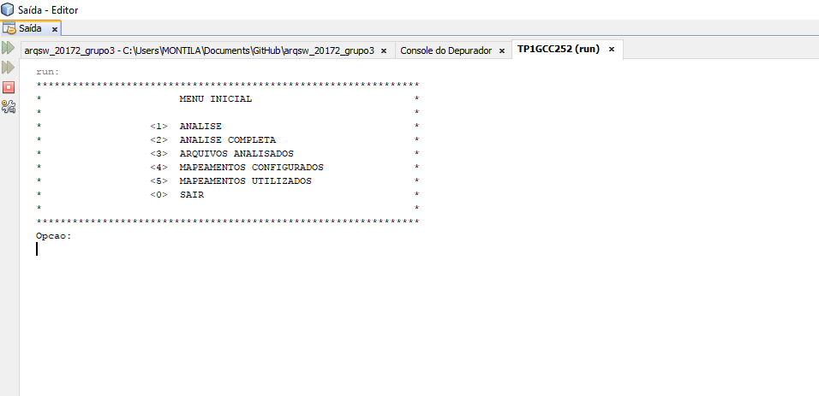
Análise estática - desenvolvimento
GCC 252 – Arquitetura de Software UFLA/2017

Slide 7
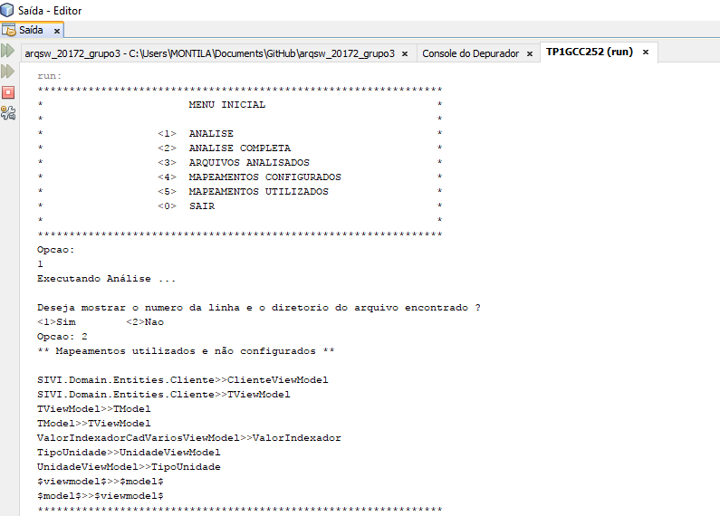
Análise estática - desenvolvimento
GCC 252 – Arquitetura de Software UFLA/2017

Slide 8
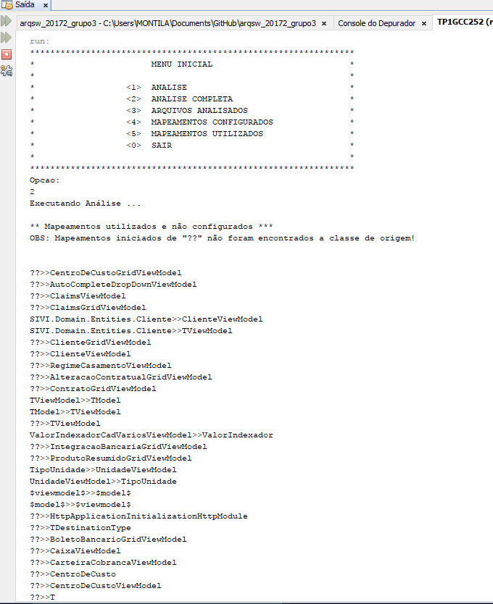
GCC 252 – Arquitetura de Software UFLA/2017

Slide 9
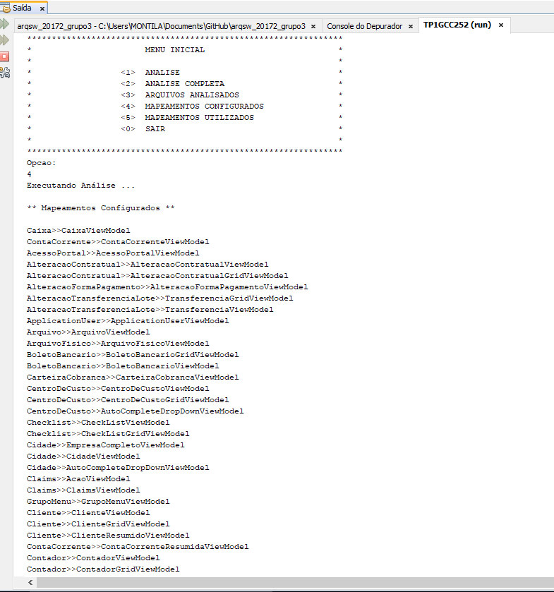
GCC 252 – Arquitetura de Software UFLA/2017

Slide 10
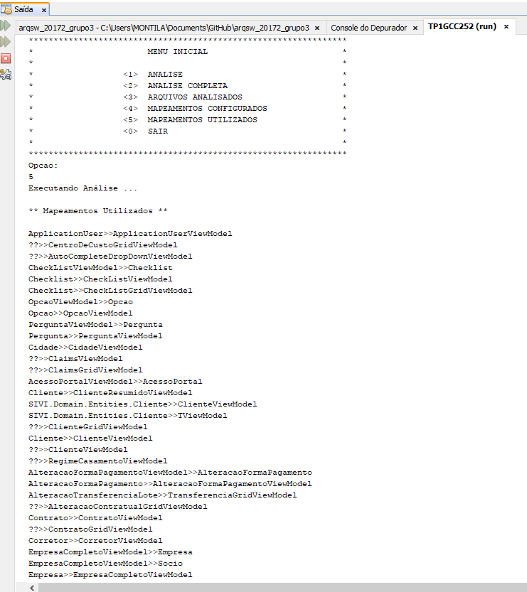
GCC 252 – Arquitetura de Software UFLA/2017

Slide 11
Obrigado !

